Slide 1


Základní škola Libina, příspěvková organizace, Libina 548,788 05,IČ: 708 708 61
Název projektu: Škola hrou
Tento projekt je spolufinancován Evropským sociálním fondem republiky
Vzdělávací oblast Fyzika
AUTOR: Ing. Roman Hanák
NÁZEV: VY_32_INOVACE_09_18_F7_Hanak
TÉMA: Mechanické vlastnosti kapalin a plynů
OBSAH: Vztlaková síla působící na těleso v kapalině
ČÍSLO PROJEKTU: CZ.1.07/1.4.00/21.2364

Slide 2
ANOTACE
V této hodině si ukážeme, jak vztlaková síla působí na těleso v kapalině . Na závěr jsou zde uvedené otázky, které prověří, jak žáci látku pochopili.
Inovativnost je v tom, že se zde vyskytuje řada moderních interaktivních prvků. Máme zde názorné grafické animace, obrázky, komentáře k řešení a hypertextové odkazy. Žáci lépe pochopí probíranou látku a hodina je pro ně zajímavější.
Každý řešený příklad je pomocí animací rozdělen na dílčí kroky, takže vyučující se nezdržuje psaním na tabuli, ale pomocí ovladače postupně odkrývá řešení příkladu a má tak možnost žáky nechat samostatně tvořit a věnovat se těm žákům, kteří potřebují individuální pomoc.
V hodině jsou odkazy na internetové stránky, které slouží k doplnění a rozšíření probírané látky o další zajímavé informace. Hodina je tvořena tak, aby mohla být odučena v multimediální učebně nebo v počítačové učebně, které mají připojení k internetu.

Slide 3






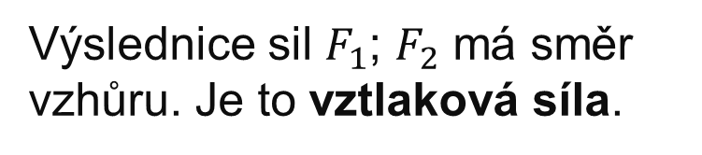

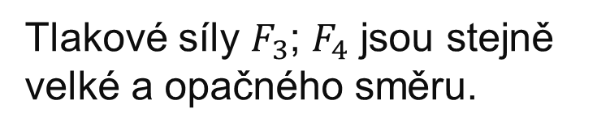
Působení kapaliny na stěny krychle.
Tlakové síly $F_{3}$; $F_{4}$ jsou stejně velké a opačného směru.
$$h_{1}$$
$$F_{1}$$
Protože dolní stěna je ve větší hloubce, je tlaková síla na dolní stěnu krychle větší než tlaková síla na horní stěnu.
$$F_{3}$$
$$h_{2}$$
$$F_{4}$$
$$F_{2}$$
Výslednice sil $F_{1}$; $F_{2}$ má směr vzhůru. Je to vztlaková síla.

Slide 4











Závislost vztlakové síly na ponořené části.
$${F_{vz}=F}_{g}−F$$
$${F_{vz}=F}_{g}−F$$
$$F_{g}=20 N$$
$$F=18,5N$$
$$F=17 N$$
$$F_{vz}=1,5 N$$
$$F_{vz}=3 N$$
$$F_{vz}$$
$$F_{g}$$
$$F$$
$$voda$$

Slide 5


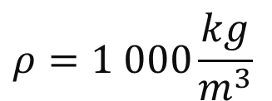

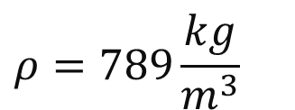





Závislost vztlakové síly na hustotě kapaliny.
$${F_{vz}=F}_{g}−F$$
$${F_{vz}=F}_{g}−F$$
$$F=17 N$$
$$F=18 N$$
$$F_{vz}=3 N$$
$$F_{vz}=2 N$$
$$ρ=1 000\frac{kg}{m^{3}}$$
$$voda$$
$$ρ=789\frac{kg}{m^{3}}$$
$$ethanol$$

Slide 6
Zapamatujte si !!
Kolikrát větší je objem ponořené části tělesa, tolikrát větší vztlaková síla na těleso působí.
Vztlaková síla působící na těleso ponořené do kapaliny závisí na objemu ponořené části a na hustotě kapaliny.

Slide 7









Otázky a úlohy:
1) Na čem závisí vztlaková síla?
2) Na obrázku 1 máme tři hliníkové kuličky. Na kterou působí největší vztlaková síla? Odpověď zdůvodněte.
3) Na obrázku 2 máme dvě stejné ocelová závaží. Na které působí největší vztlaková síla? Odpověď zdůvodněte.
$$obr. 1$$
$$obr. 2$$
$$ocel$$
$$ocel$$
$$1$$
$$3$$
$$voda$$
$$ethanol$$
$$2$$

Slide 8
Řešení:
1) Vztlaková síla závisí na objemu ponořené části a na hustotě kapaliny.
2) Největší vztlaková síla působí na druhou kuličku, protože má největší objem.
3) Větší vztlaková síla působí na závaží ve vodě, protože voda má větší hustotu než ethanol.
$$obr. 1$$
$$obr. 2$$
$$ocel$$
$$ocel$$
$$1$$
$$3$$
$$voda$$
$$ethanol$$
$$2$$

Slide 9
Hypertextové odkazy
Khanova škola
Fyzika online – ZŠ Sokolovská Liberec
Testy.nanic.cz – Fyzika
Učitel. Net – tvoje online škola
Encyklopedie fyziky
Fyzikální webové stránky
Fyzikální, matematické a chemické tabulky

Slide 10
Použité zdroje:
KOLÁŘOVÁ, Růžena; BOHUNĚK, Jiří. Fyzika pro 7. ročník. Havlíčkův Brod: Prometheus, 2004, ISBN 80-7196-265-1.
Galerie klipart
Vlastní tvorba

